Slide 1
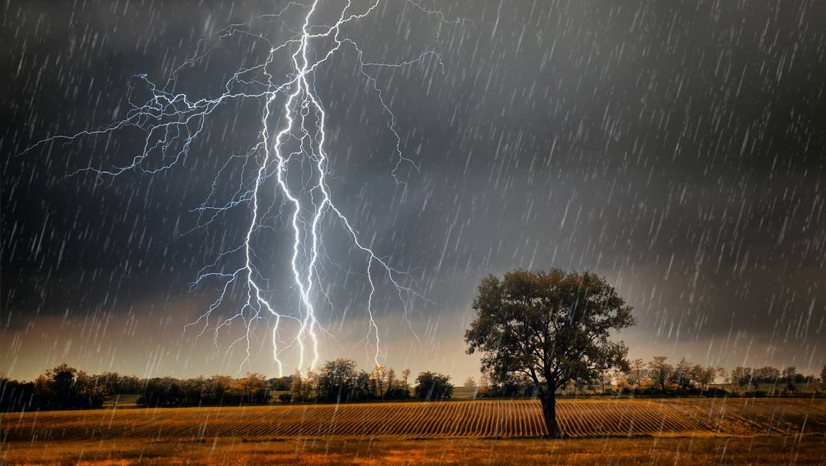
Australia rain tomorrow prediction
Machine learning course
Omer Ofir
Roee Zvi

Slide 2

The Task
חיזוי גשם למחרת על ידי אימון מודלים של סיווג על משתנה היעד
תוֹכֶן:
מערך נתונים זה מכיל כ-10 שנים של תצפיות מזג אוויר יומיות ממקומות רבים ברחבי אוסטרליה.
הוא משתנה היעד לניבוי RainTomorrow
זה אומר -- האם ירד גשם למחרת, כן או לא? עמודה זו היא כן אם הגשם באותו יום היה 1 מ"מ או יותר.
עליך בנות אלגוריתם חיזוי לפי הנתונים הצורפים

Slide 3

Description
The task is to define if it will rain tomorrow in Australia. for this task, we are using the NN TensorFlow model and SKleran tools. This is a neural network that uses binary classification to predict whether, given meteorological observations of a given day at a given weather station in Australia, it will rain there the next day. The model is trained and tested on a dataset containing about 10 years of daily weather observations from numerous Australian weather stations.
As we said, we decided to implement this project with Tensorflow 2 and Keras and SKlearn.

Slide 4

Milestones
Data Pre-processing - get ready the data set.
Build the TensorFlow model - define the layers, training set/learning set, Beach size and test data size.
Training the model - define the number of Epoch.
Predict - input the same data - predict if it will rain tomorrow.

